Slide 1
MATERI PERKULIAHAN ANALISIS ALGORITMA
Ken Kinanti Purnamasari
1

Slide 2
Dosen
Ken Kinanti Purnamasari
guinev_gs@yahoo.co.nz
FB : Ken Kinanti Purnamasari
Kelas Kuliah Online :
AA – 2016

Slide 3
Deskripsi Mata Kuliah
2 SKS
90 menit tatap muka
120 menit tugas
120 menit belajar mandiri

Slide 4
Aturan Perkuliahan
Kehadiran
Minimal
80 %

Slide 5
Aturan Perkuliahan

Slide 6
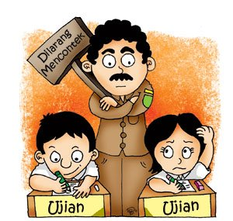
Aturan Perkuliahan

Slide 7
Referensi
Munir, Rinaldi. Bahan Kuliah Strategi Algoritma. 2008. ITB.
Levitin, Anany. Introduction To Design & Analysis of Algorithms. 2012. Pearson Education, Inc : USA.

Slide 8
Penilaian
TIDAK ADA TUGAS & UJIAN SUSULAN !!!
TIDAK ADA UJIAN PERBAIKAN !!!
Absensi : 0 %
Tugas & Quiz : 30%
UTS : 30%
UAS : 40%
80 ≤ NA ≤ 100 | A
68 ≤ NA ≤ 79 | B
56 ≤ NA ≤ 67 | C
45 ≤ NA ≤ 55 | D
0 ≤ NA ≤ 44 | E

Slide 9
UTS & UAS
WAJIB MENGENAKAN JAS ALMAMATER !!!

Slide 10
Metode Perkuliahan
Ceramah
Quiz
Tugas

Slide 11
Ada Pertanyaan???

Slide 12
TUGAS
Pilih KM
Tugas KM : Buat Grup Facebook !!!
contoh : AA-01 (2016/2017)
Buat Kelompok (maks. Anggota 5 orang)
Buat BLOG (per kelompok)

